Slide 1
Multivariate Time Series Workload
Forecasting Model for Clouds
云计算中多变量时间序列工作负载预测
2019.9.20 周绍景

Slide 2

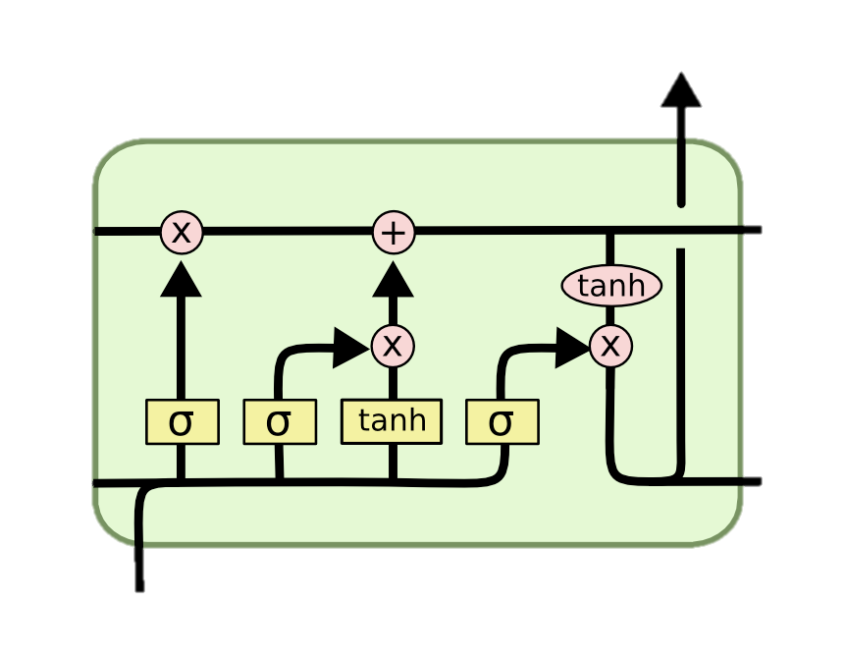



CONTENT
背景
时间序列预测
TPA-LSTM 介绍
分享

Slide 3
云计算中的负载预测
“云”实质上就是一个网络，狭义上讲，云计算就是一种提供资源的网络，使用者可以随时获取“云”上的资源，按需求量使用，并且可以看成是无限扩展的，只要按使用量付费就可以。
从广义上说，云计算是与信息技术、互联网相关的一种服务，这种计算资源共享池叫做“云”，云计算把许多计算资源集合起来，通过软件实现自动化管理，就能让资源被快速提供。也就是说，计算能力作为一种商品，可以在互联网上流通。

Slide 4
云计算中的负载预测
云计算的重要特点：
高可靠性和可扩展性
云计算供应商一般都会采用数据多副本容错、计算节点同构可互换等措施来保障服务的高可靠性。基于云服务的应用可以持续对外提供服务，云的规模也可以动态伸缩，来满足应用和用户规模增长的需要。
按需服务
用户可以根据自己的需要来购买服务，甚至可以按使用量来进行精确计费。这能大大节省成本，而资源的整体利用率也将得到明显的改善。
弹性（Elasticity）、自缩放（Self-scaling）
Notes:
大规模，分布式，虚拟化技术
两个突出属性：弹性和自缩放
云平台的用户不需要一开始就获取所有的资源，而是需要可变的资源，将根据实际需求以动态的方式由服务商提供。
弹性和自缩放的策略是什么样的，什么时候需要

Slide 5

云计算中的负载预测
弹性可以基于系统的处理能力，随时间调整可用资源到不同工作负载，不会导致这些资源的低效使用。
以不适当的方式提供的服务可能对服务产生两种后果：
供应不足(under-provisioning)、过度供应(over-provisioning)
目前，大多数真实系统都是纯反应性的（Purely reactive）。只能根据当前负荷进行资源的分配，而资源的分配需要时间，当大并发来的时候，系统会来不及反应。而且它忽略了过去一段时间内工作荷载的变化。
如果可以在流量达到服务器最大承载力之前，提前预测到接下来的负载变化，并且提前配置需要的资源，就可以避免这种情况发生。
Notes:
弹性可以基于系统的处理能力，随时间调整可用资源到不同工作负载，不会导致这些资源的低效使用。
以不适当的方式提供的服务可能对服务产生两种后果：
供应不足(under-provisioning)、过度供应(over-provisioning)
目前，大多数真实系统都是纯反应性的（Purely reactive）。只能根据当前负荷进行资源的分配，而资源的分配需要时间，当大并发来的时候，系统会来不及反应。而且它忽略了过去一段时间内工作荷载的变化。

Slide 6
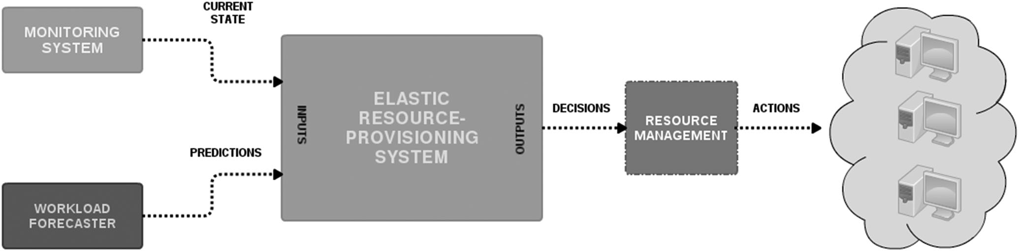
云计算中的负载预测
实时监控系统
工作负载预测组件
资源管理组件
弹性资源供应系统
最重要的部分
弹性云系统的一般结构

Slide 7
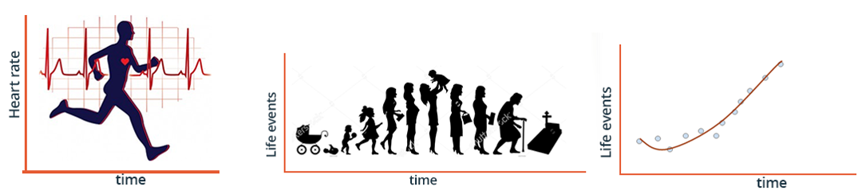
时间序列预测
什么是时间序列？
时间序列（Time series）是一组按照时间发生先后顺序进行排列的数据点序列，它的时间间隔为恒定值，例如心率随时间的变化，服务器中 CPU 和内存使用率、汇率、电力负荷、交通流量等等都是时间序列。
时间序列预测：利用过去一段时间内某事件时间的特征来预测未来一段时间内该事件的特征。
Notes:
用原油价格来预测汽油价格

Slide 8
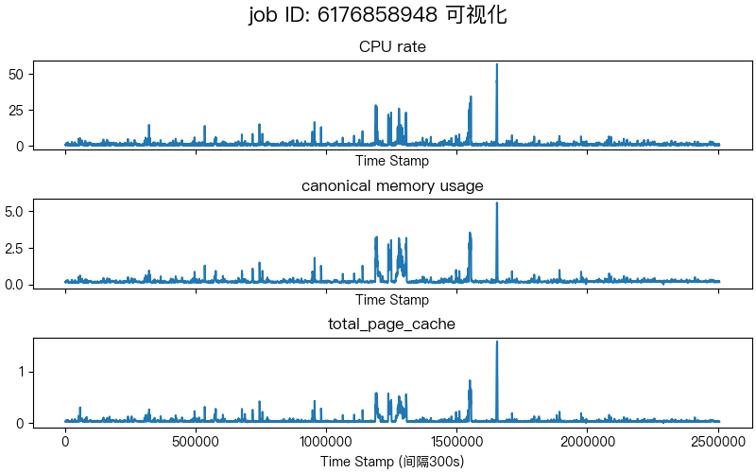
多变量时间序列预测
多变量时间序列预测（Multivariate Time Series Forecasting）具有一个以上的时间依赖变量。每个变量不仅取决于其过去的值，而且还对其他变量有一定的依赖性。这种依赖性用于预测未来的变化。
多变量时间序列——Google Cluster Data
Notes:
用原油价格来预测汽油价格

Slide 9
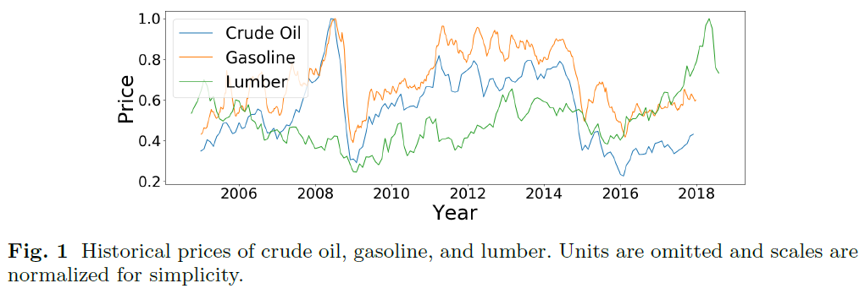
多变量时间序列预测
多变量时间序列之间的复杂的动态相互依赖性很重要，但是难以捕获和分析。
根据历史数据预测未来。不同序列之间的相互依赖性越好，模型的预测就越准确。
我们希望模型可以从数据中自动学习这种相互依赖性
Notes:
用原油价格来预测汽油价格

Slide 10
多变量时间序列预测
在弹性云系统中，主要考虑的变量与平台提供的主要资源的使用有关，如：CPU和内存利用率、磁盘空间、带宽等。
CPU负载和内存使用是为计算机系统中最重要和最有限的资源，也是云平台的主要瓶颈。
我们将重点放在CPU使用率(CPU usage/CPU rate)上，以每个时间单位的CPU核心为单位进行测量。将每5分钟的CPU使用率组成一个时间序列，并将其提供给我们的预测模块。
预测模块的输出可定义为系统在下一个时间步骤中所需的虚拟化资源总量（以CPU核心数量来衡量）。

Slide 11


多变量时间序列预测
基于概率统计的传统预测模型
基于神经网络的新型预测模型
自适应指数平滑方法
差分整合移动平均自回归模型（ARIMA）
自回归滑动平均模型（ARMA）
深度信念网络（DBN）
多层受限玻尔兹曼机（RBMs）
循环神经网络（RNN）
长短期记忆网络（LSTM）
传统的模型都使用一些预定义的方程来拟合工作负载数据——低准确率
ANN 、RNN 模型存在预测精度问题， LSTM 模型存在训练效率的问题
Notes:
目前主要预测方法主要包括基于概率统计的传统预测模型和基于神经网络的预测模型
传统的概率统计模型在工作量方面具有差的预测准确性，一般来说，实际问题的规律是复杂和可变的，并且通过设定固定的功能很难完美地拟合。

Slide 12
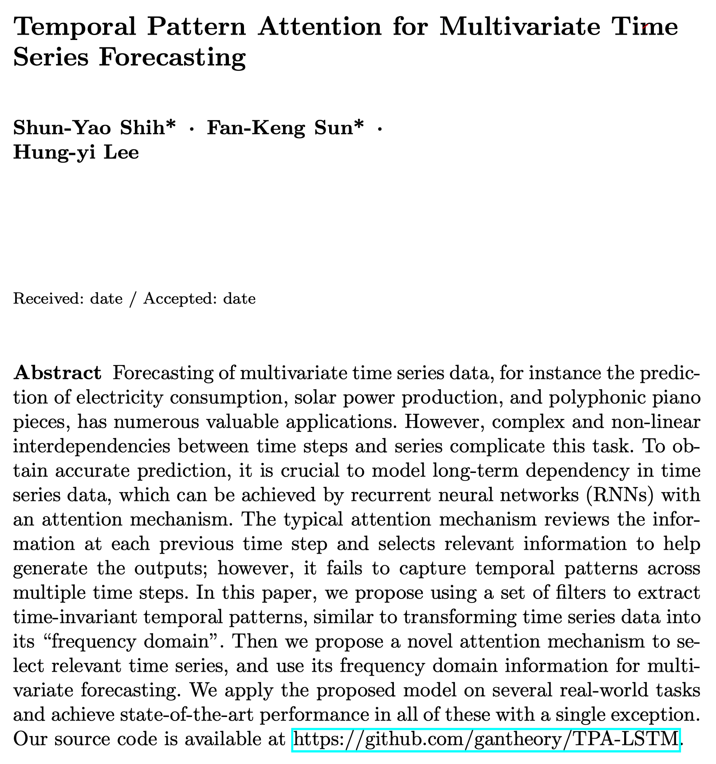
Temporal Pattern Attention (TPA)
TPA（时间模式注意力）— 多变量时间序列预测

Slide 13
Temporal Pattern Attention (TPA)
TPA（时间模式注意力）— 多变量时间序列预测

Slide 14
Temporal Pattern Attention (TPA)
一种用于多变量时间序列预测的新的注意力机制，使用时间模式 (Temporal Pattern) 来指代任何跨多个时间步的时间不变模式。在TPA中，机器会学习去选择相关的时间序列 (Time Series)，而不是像传统的注意机制那样选择相关的时间步 (Time Steps)。
在 TPA 中，引入卷积神经网络 (CNN) 来从每个单独的变量中提取时间模式信息。
Notes:
因为它通常仅关注前几个时间步长

Slide 15
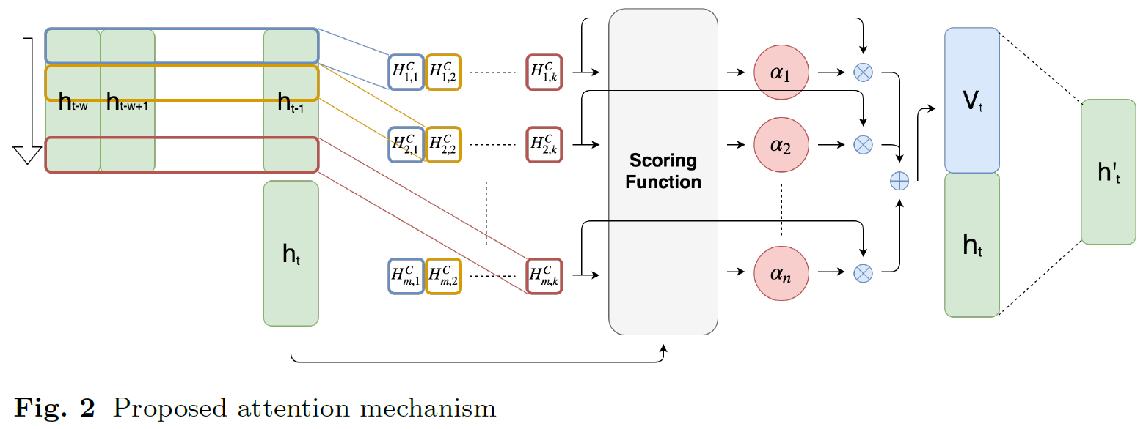
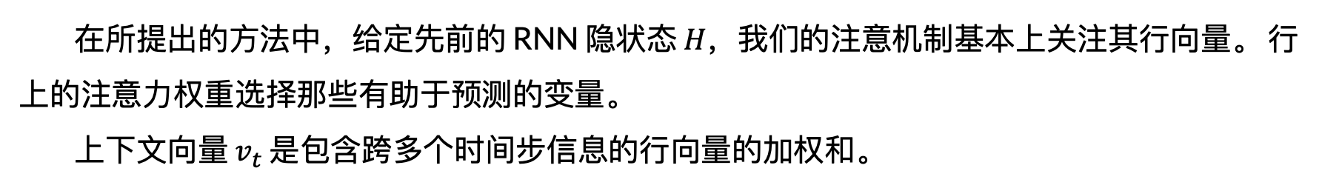
Temporal Pattern Attention (TPA)
在所提出的方法中，给定先前的 RNN 隐状态 $H$，我们的注意机制基本上关注其行向量。 行上的注意力权重选择那些有助于预测的变量。
上下文向量 $v_{t}$ 是包含跨多个时间步信息的行向量的加权和。
Notes:
在所提出的方法中，给定先前的RNN隐藏状态 H，提出的注意机制基本上关注其行向量。 行上的注意力权重选择那些有助于预测的变量。 由于上下文向量vt现在是包含跨多个时间步长的信息的行向量的加权和，因此它捕获时间信息。

Slide 16
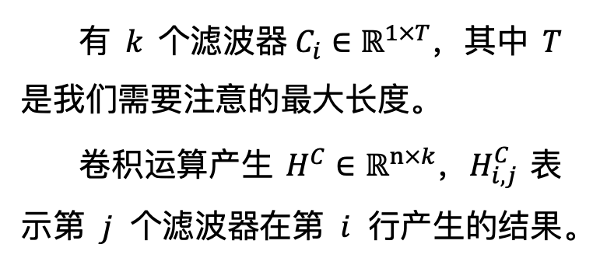
Temporal Pattern Detection using CNN
有 $k$ 个滤波器$C_{i}∈ℝ^{1×T}$，其中 $T$ 是我们需要注意的最大长度。
卷积运算产生 $H^{C}∈ℝ^{n×k}$，$H_{i,j}^{C}$ 表示第 $j$ 个滤波器在第 $i$ 行产生的结果。
CNN 的成功在很大程度上取决于其捕捉各种重要信号模式的能力，应用 CNN 可以增强模型的学习能力。
Notes:
CNN的成功在很大程度上取决于其捕捉各种重要信号模式的能力；因此，我们使用CNN通过在H的行向量上应用CNN滤波器来增强模型的学习能力。
具体地，我们有k个滤波器Ci∈R1×T，其中T是我们注意的最大长度。卷积运算产生HC∈Rn×k，其中HC表示第i行向量和第j个滤波器的卷积值

Slide 17
Proposed Attention Mechanism
Notes:
请注意，我们使用sigmoid激活函数而不是softmax，因为我们期望多个变量对预测有用。

Slide 18
Proposed Attention Mechanism

Slide 19
Failure of Traditional Attention Mechanisms
直观地，对于传统的注意力模型，可以通过记住恰好在一个周期之前出现的值来准确地预测下一个值。但是，我们知道不同的时间序列具有不同的周期，这意味要具有良好的预测，模型应该能够回顾不同序列中不同数量的时间步。
从这一点来看，很明显传统注意机制的失败来自于只提取一个前一个时间步，而折扣在其他时间步中的信息。另一方面，我们的注意机制通过使用 CNN 从 RNN 隐藏状态的行向量提取的特征，这使得模型能够跨多个时间步选择相关信息。

Slide 20
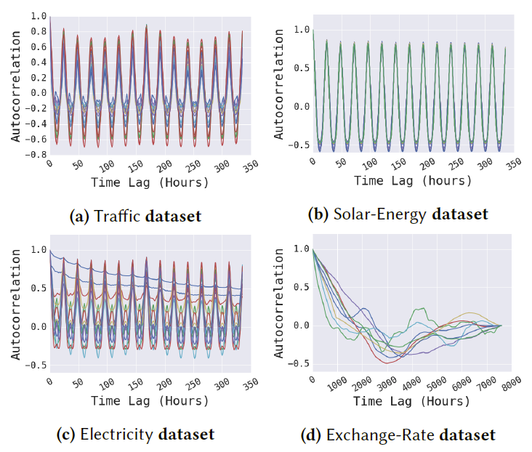
Experiments and Analysis

Slide 21
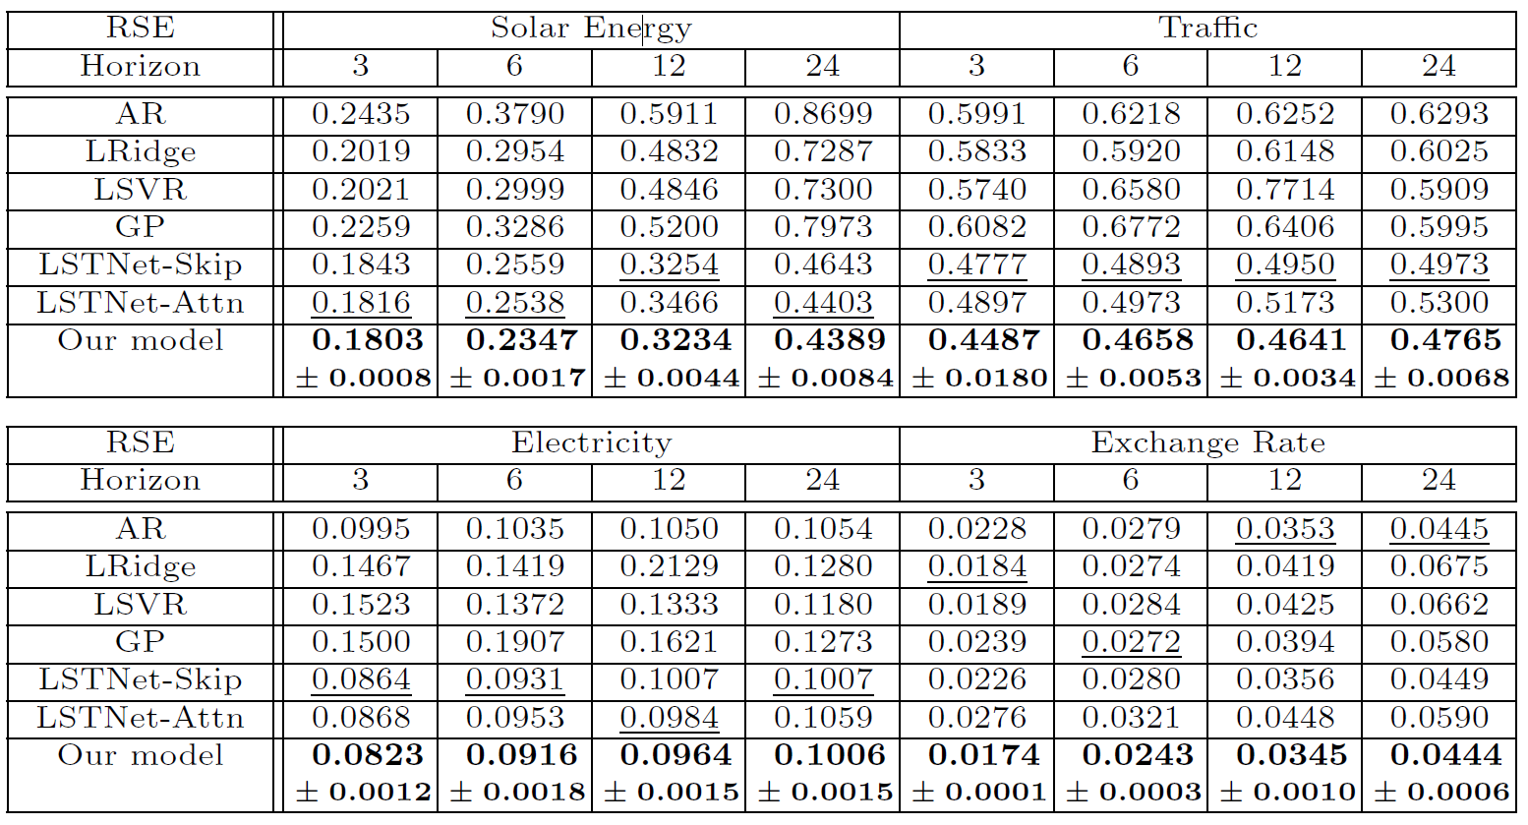
Experiments and Analysis

Slide 22
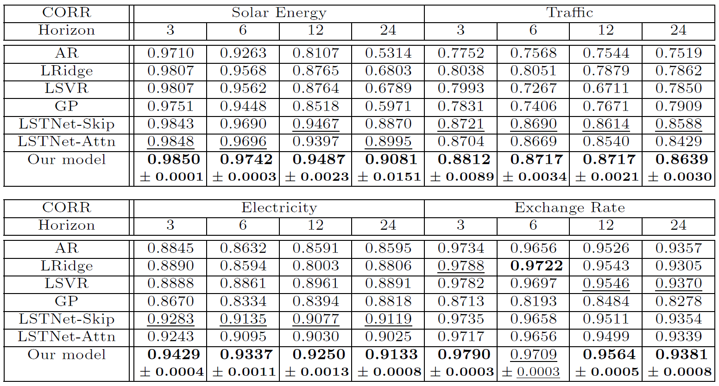
Experiments and Analysis
Notes:
在Exchange Rate中，预测目标为6的情况下，LRidge方法优于我们的方法，因为对这个模型来说，线性方法可能更适合
总之，所提出的模型在周期性和非周期性MTS数据集上实现了最先进的性能。

Slide 23
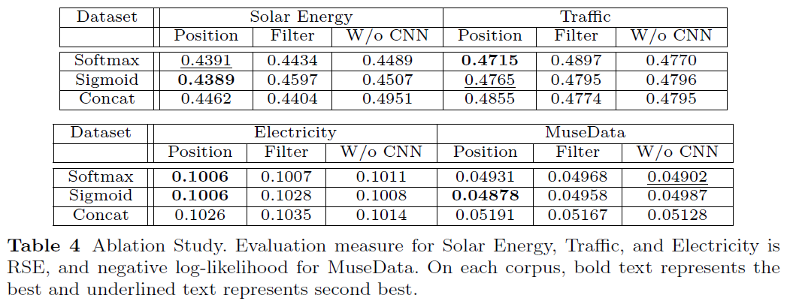
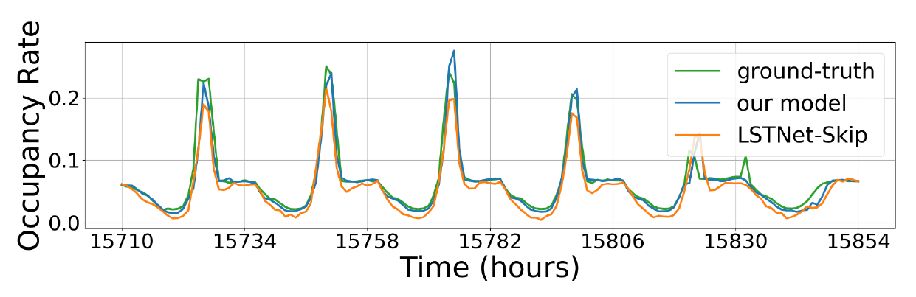
Experiments and Analysis

Slide 24
Experiments and Analysis

Slide 25
如何查找文献？

Slide 26
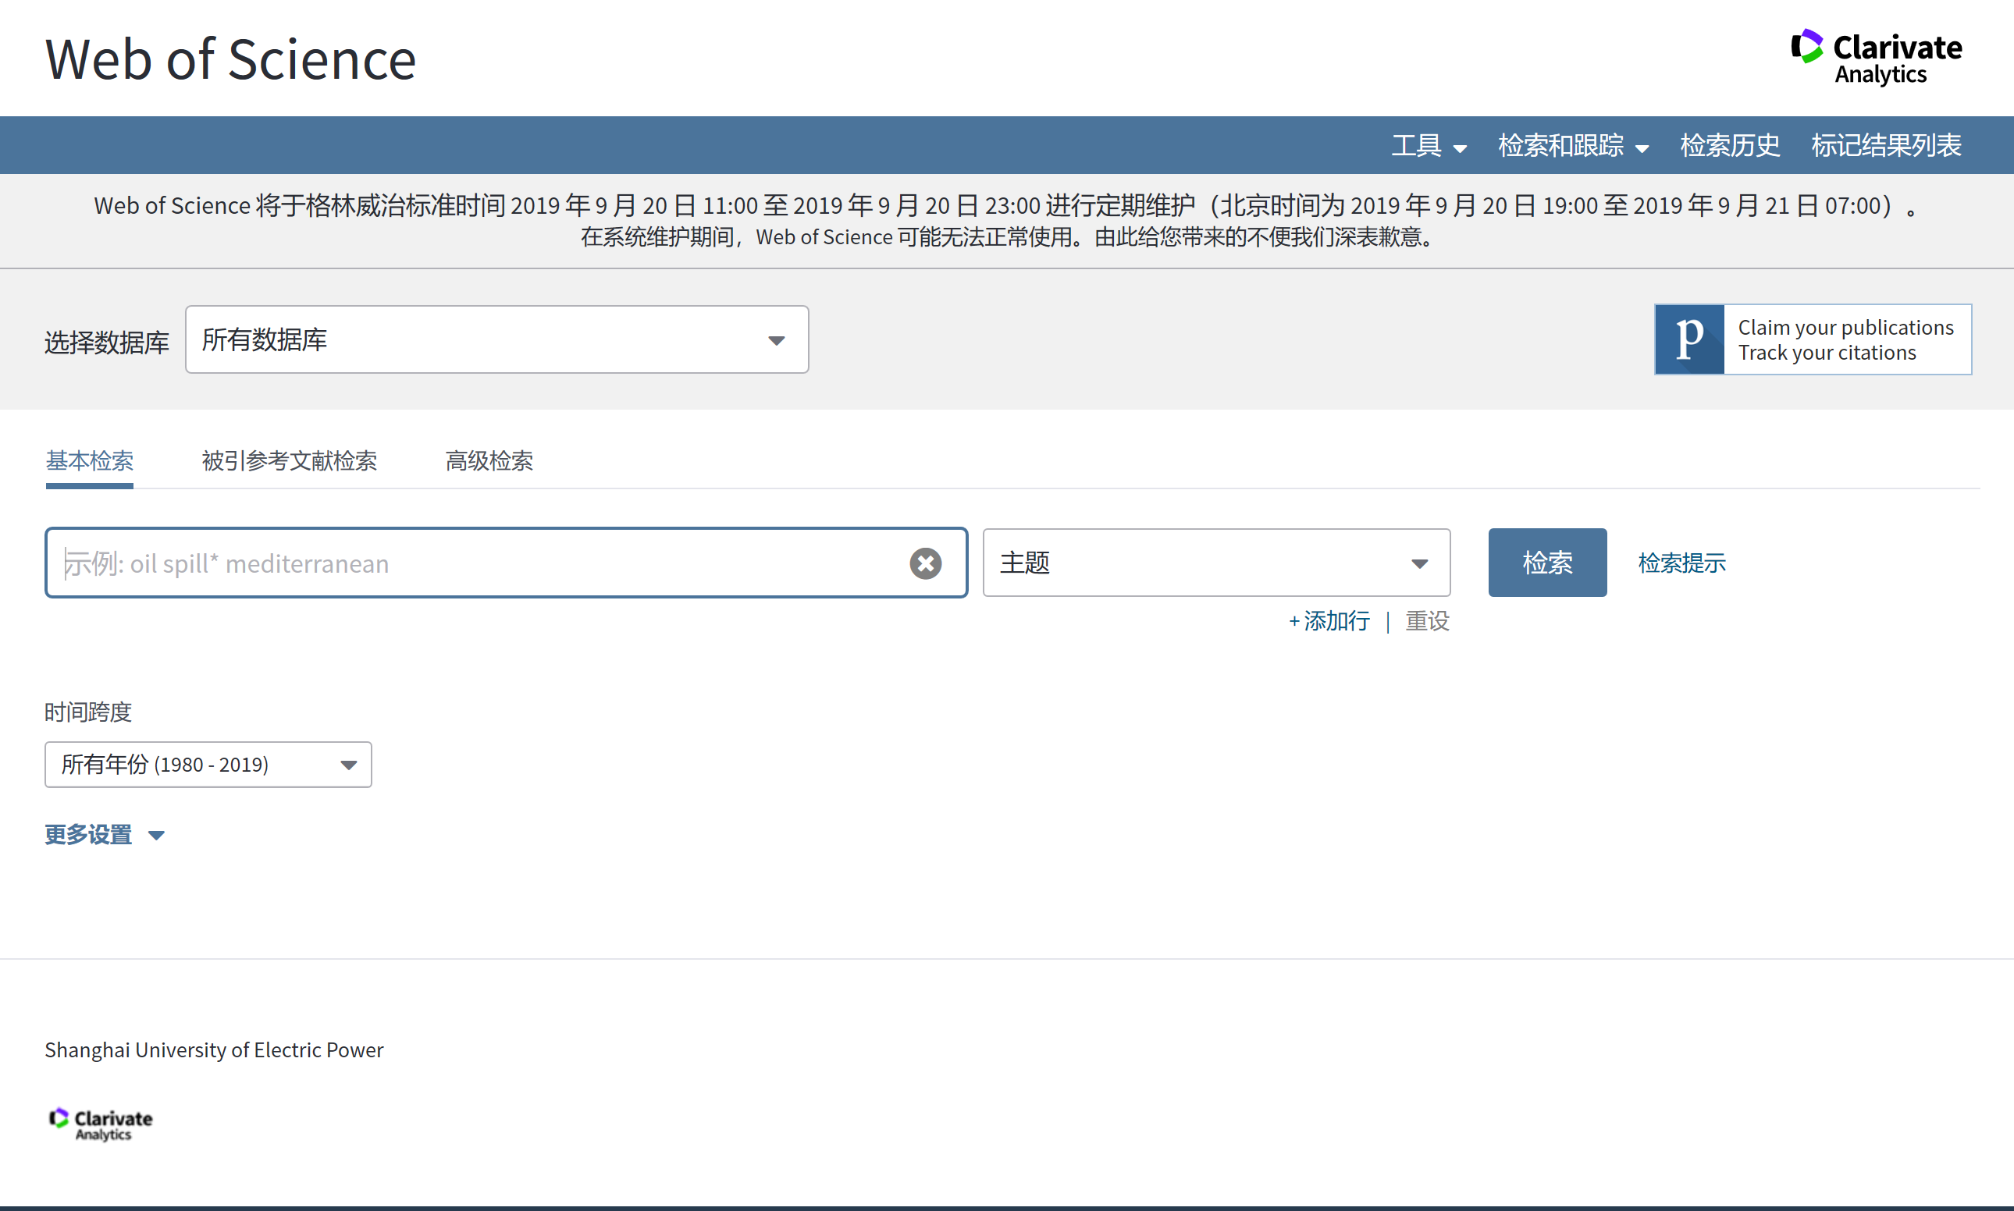
如何查找论文
在校园网环境下，包括校园 WiFi (SUEP)、实验室有线网、实验室 WiFi (IEEE Office)、校园VPN
1、Web of Science
是全球最大、覆盖学科最多的综合性学术信息资源，收录了各个研究领域最具影响力的多种核心学术期刊。
搜索 SCI 索引

Slide 27
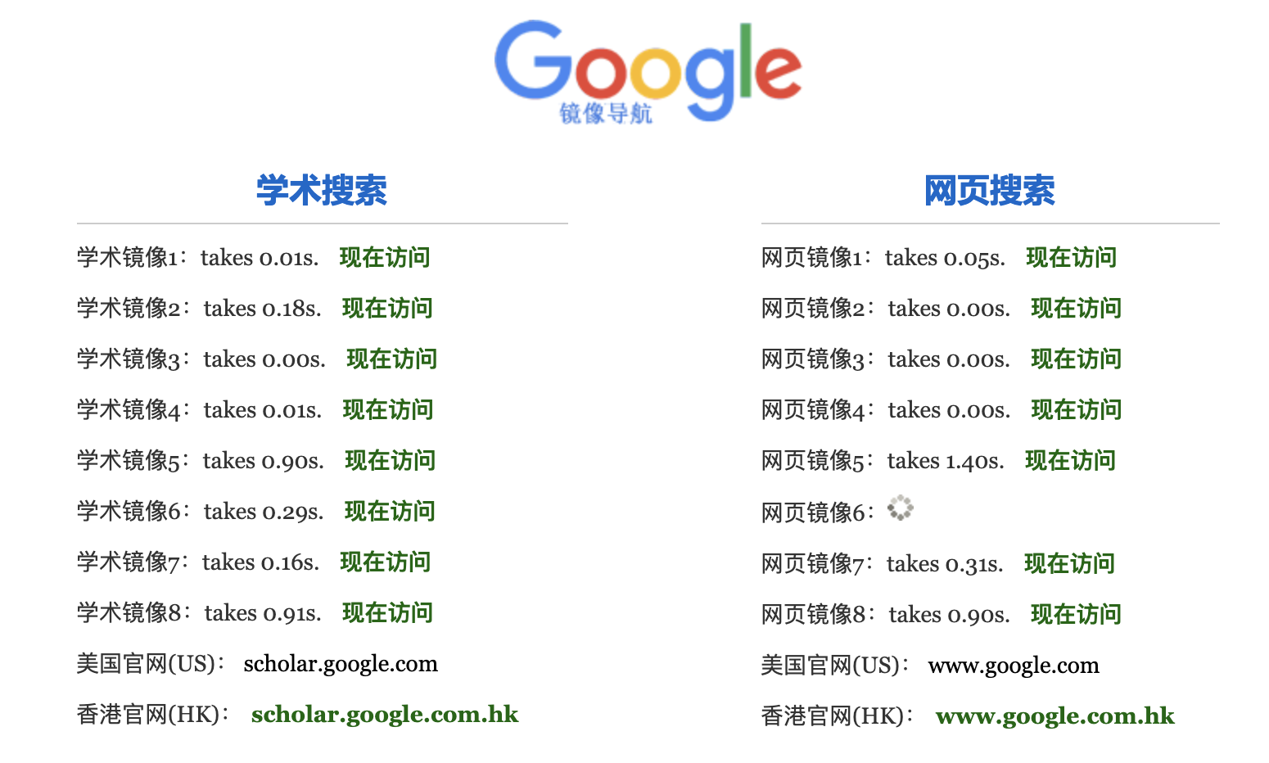
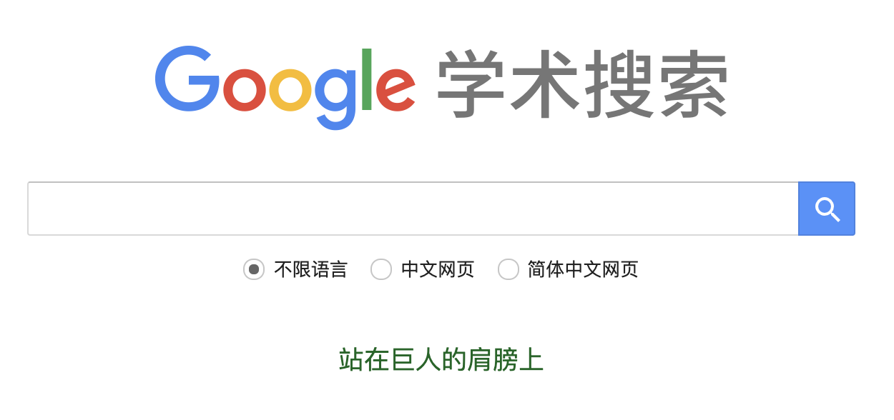
如何查找论文
搜索需要使用科学上网，不同条目对应不同数据库，看具体情况获取论文
2、Google Scholar
搜索资源最最最多，几乎是全网文献，包括中英文文献。
搜索最广
ac.scmor.com

Slide 28

如何查找论文
在校园网环境下，包括校园 WiFi (SUEP)、实验室有线网、实验室 WiFi (IEEE Office)、校园VPN
3、IEEE Xplore
是一个学术文献数据库，主要提供计算机科学、电机工程学和电子学等相关领域文献的索引、摘要以及全文下载服务，收录了超过2百万份文献。
质量高

Slide 29

如何查找论文
Everywhere ! Free !
4、SCI-HUB
是目前已知第一个提供大量自动且免费的付费学术论文的网站，使用者不需要事前订阅或付款，就能够使用原本存放在付费数据库的论文文章，并提供搜寻原先出版社网站内的文件档案服务。
sci-hub.tw，sci-hub 桌面版

Slide 30
如何查找论文

Slide 31
THANKS

